Slide 1
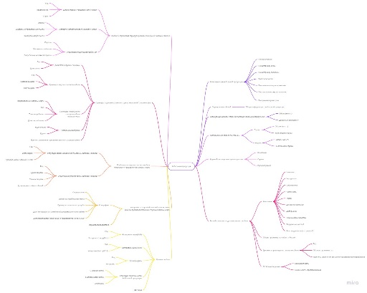
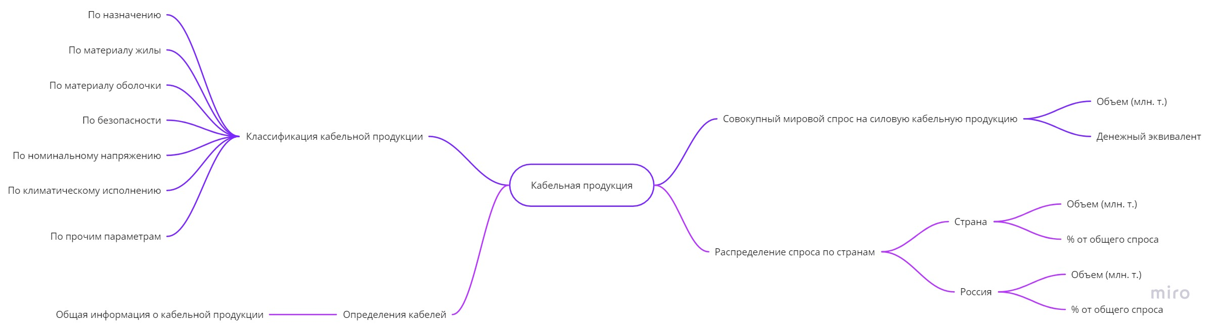
СТРУКТУРА СЕМАНТИЧЕСКОЙ МОДЕЛИ
01

Slide 2
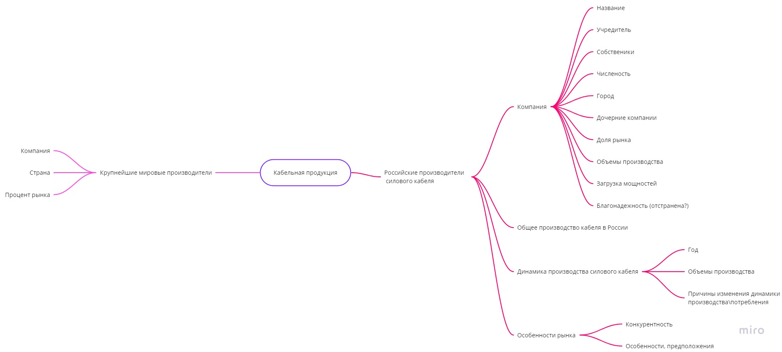
СТРУКТУРА СЕМАНТИЧЕСКОЙ МОДЕЛИ
02

Slide 3
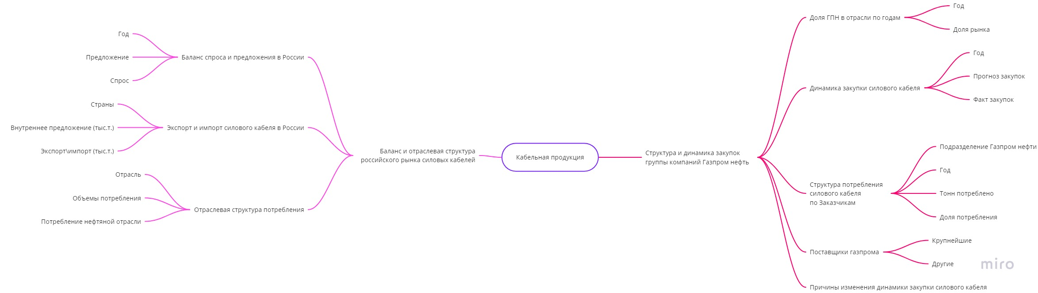
СТРУКТУРА СЕМАНТИЧЕСКОЙ МОДЕЛИ
03

Slide 4
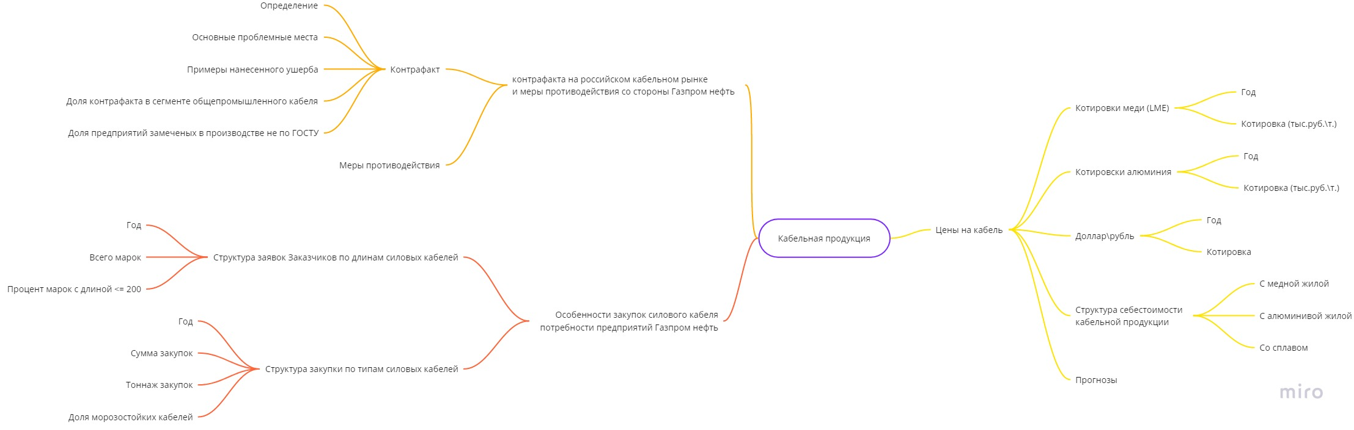
СТРУКТУРА СЕМАНТИЧЕСКОЙ МОДЕЛИ
04

Slide 5
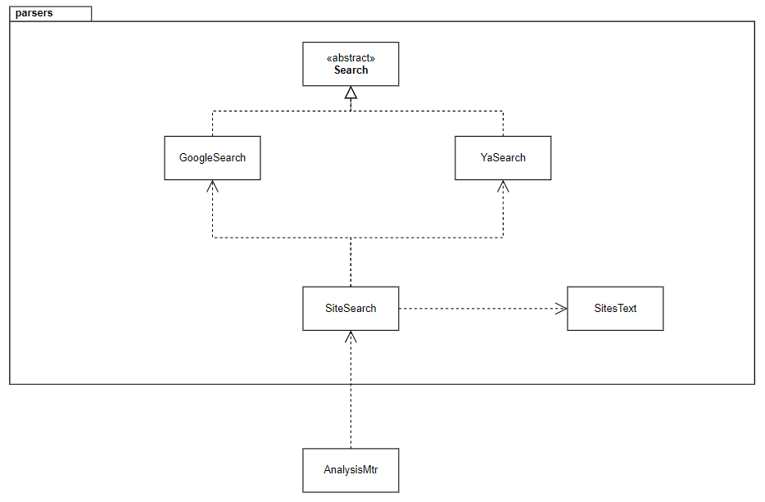
ДИАГРАММА ОБЪЕКТОВ МОДУЛЯ ПОИСКА РЕЛЕВАНТНЫХ ДОКУМЕНТОВ
05

Slide 6
АНАЛИЗ СПИСКА ИСТОЧНИКОВ ЭТАЛОННЫХ МАТЕРИАЛОВ
Список закрытых источников
Общая информация об источниках
Transparency Market Research
MetalBulletinResearch
ИК «Текарт»
Пикон ЛТД
AnalyticResearchGroup (ARG)
МА «Нужные люди»
СПАРК
Fira
Информационное агентство «Металл Эксперт»
Fortune Buisiness Insights
Grand View research
Global Market Insights
capital iq
Tebiz group
Sap (внутренняя информация компании)
Всего источников | 25
Открытых источников | 9
Закрытых источников | 16
Процент закрытых источников | 64
06

